Slide 1

Universidad Nacional de Río Negro
Física Moderna A - 2017
Unidad 03 – Principios de la MC
Clase 10/27(U03C02)
Fecha 20 Abril 2017
Cont Postulados de la MC
Cátedra Asorey
Web
https://github.com/asoreyh/unrn-moderna-a
“Los átomos se comportan como átomos, nada más”.
John Gribbin

Slide 2
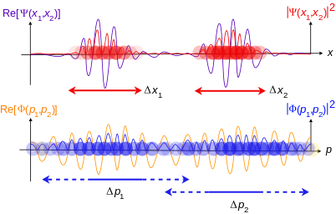
Unidad 3: Los postulados de la mec. Cuántica
Jueves 06 de abril al Jueves 27 de abril
Heisenberg y el principio de incertidumbre. Los postulados de la mecánica cuántica y la función de onda. Reglas de cuantización. La ecuación de Schrödinger. Operadores. Valores de expectación. Interpretación de la mecánica cuántica. Partícula en una caja.
Apéndice matemático: ecuaciones diferenciales simples.

Slide 3
¿y la Energía?
Sistema conservativo! Entonces:
Entonces, recordando lo anterior, cuando t=T se da que:
Y luego, en ese instante la energía mecánica vale:
Luego, la energía es proporcional a la amplitud al cuadrado:
Notar el uso de la E_{p}! Estoy en el sistema dónde sólo estudio las variaciones debidas a la energía elástica (y')
La energía es constante y proporcional a la amplitud al cuadrado

Slide 4
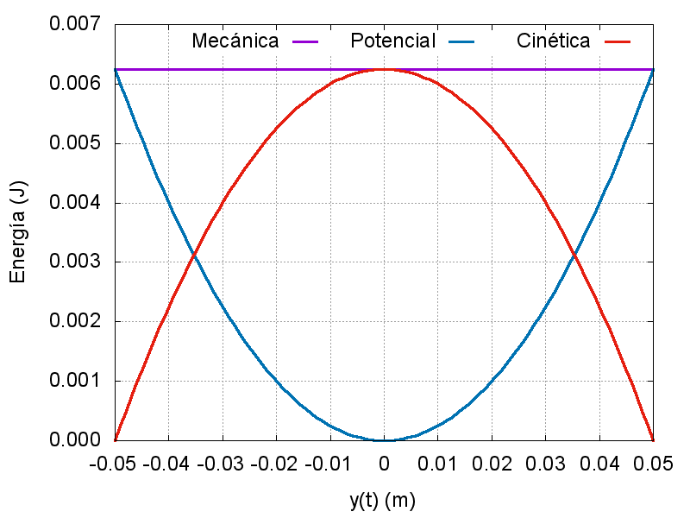
Energía en el sistema

Slide 5

Ondas mecánicas (recordando)
Una onda es una perturbación de alguna propiedad de un medio que tiene asociada una transferencia neta de energía (¡no dije masa!)

Slide 6
Ondas
Una onda es una perturbación que se propaga en el espaciotiempo

Slide 7
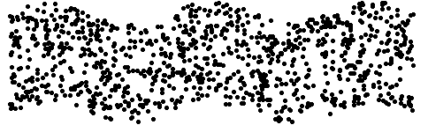
Función de onda
El movimiento de la onda puede ser descrito por el movimiento de las partículas que la forman
  Desplazamiento en la dirección y
    Depende de la posición x
    Depende del tiempo t
Función de Onda

Slide 8
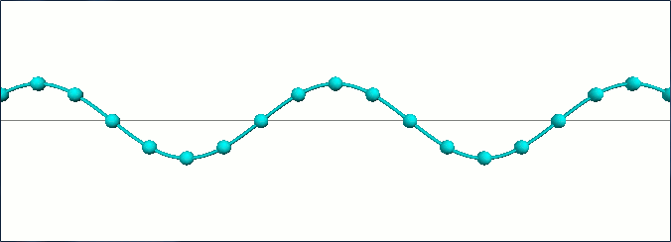
Onda transversal

Slide 9
En general
Lo anterior es para ondas (perturbaciones) periódicas
En general, vamos a notar una función de onda cómo:
Las funciones de onda son, casi siempre, separables:
Y son soluciones de la ecuación de onda
Función de onda
Ecuación de onda

Slide 10
Interferencia
Dos o más ondas coinciden en la misma región del espacio al mismo tiempo
La función de onda resultante es la suma de las ondas que interfieren:
Ejemplos:
  Interferencia constructiva, interferencia destructiva,
  batidos, ondas estacionarias

Slide 11
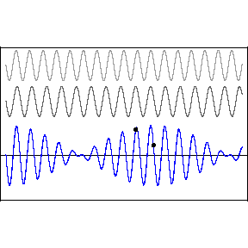
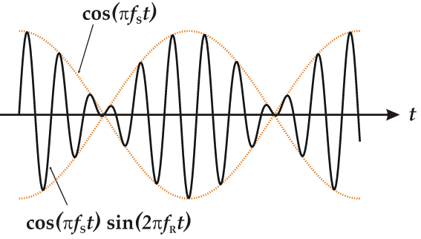
Batido, ondas con frecuencia similar

Slide 12
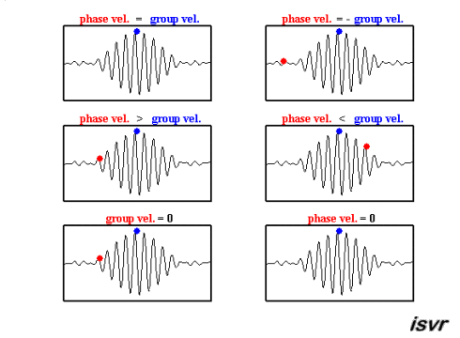
Velocidad de grupo y velocidad de fase
velocidad de fase
velocidad de grupo

Slide 13
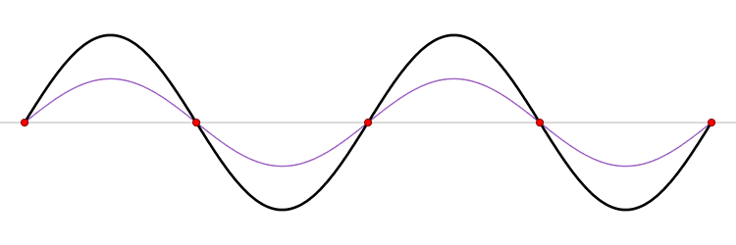
Ondas estacionarias
Una onda estacionaria se forma por la interferencia de dos ondas de igual frecuencia que se desplazan en sentidos contrarios
La amplitud de la resultante depende de la posición:
  nodos (mínimos) y antinodos (máximos)

Slide 14
Ondas estacionarias
L

Slide 15
Partícula en una caja, 1^{ra} aproximación
Imaginemos que tenemos una partícula de masa m en el interior de una caja sólida de longitud L
Si las paredes son infinitamente duras → la colisión de la partícula con la pared es perfectamente elástica
No hay pérdidas de energía, la partícula va y vuelve en la dirección ±x.
Nunca encontraremos a la partícula en x<=0 o en x>=L
La partícula se mueve a velocidad v, luego

Slide 16
Representación ondulatoria
La onda de la partícula no puede existir fuera de la caja y si debe hacerlo dentro de la misma
Proponemos una onda tipo “cuerda de guitarra” entre las paredes de la caja
U(x)
x
0
L

Slide 17
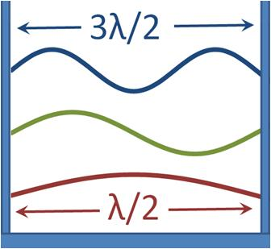
Representación ondulatoria
Proponemos una onda tipo “cuerda de guitarra” entre las paredes de la caja → onda estacionaria
¡La cantidad de movimiento está cuantizada!
La energía está cuantizada
¡y nunca está en reposo! n>0
U(x)
x
0
L

Slide 18
Principio de correspondencia, otra vez
La energía de una partícula en una caja es:
m=m_{e}, caja L=0.5 nm:
m=70 kg, aula L=4 m

Slide 19
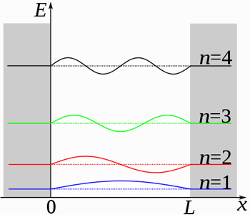
La energía del sistema está cuantizada
Volveremos...

Slide 20
La función de onda en cuántica: propiedades
1) La función de onda es una función compleja
Por definición, el conjugado de una función compleja es:
Y entonces:

Slide 21
La función de onda en cuántica: propiedades
1) La función de onda es una función compleja
2) La función de onda y su primera deriva son continuas
3) La función de onda es de cuadrado integrable (L²)…
… y por lo tanto es normalizable. Entonces debe cumplir:
donde dV es la integral en volumen. En cartesianas

Slide 22
Postulados de la mecánica cuántica
El estado de un sistema está completamente especificado por una función de onda
La probabilidad de encontrar a una partícula en un volumen V centrado en la posición (x,y,z) a tiempo t es
A cada observable clásico (energía E, energía cinética K, energía potencial V, cant. movimiento p, cant. mov. Angular L,…) le corresponde un operador cuántico:

Slide 23
Postulados de la mecánica cuántica
Para obtener información del sistema, se aplica el operador sobre la función de onda y verifica
donde Ψ_{a} es uno de los posibles estados del sistema, el asociado al autovalor a.
Corolario: cuando se “mide” al estado asociado al autovalor a, la funcion de onda “colapsa” al correspondiente autovector Ψ_{a}

Slide 24

El gato de Schrödinger y el rol del observador

Slide 25

El gato de Schrödinger y el rol del observador

Slide 26
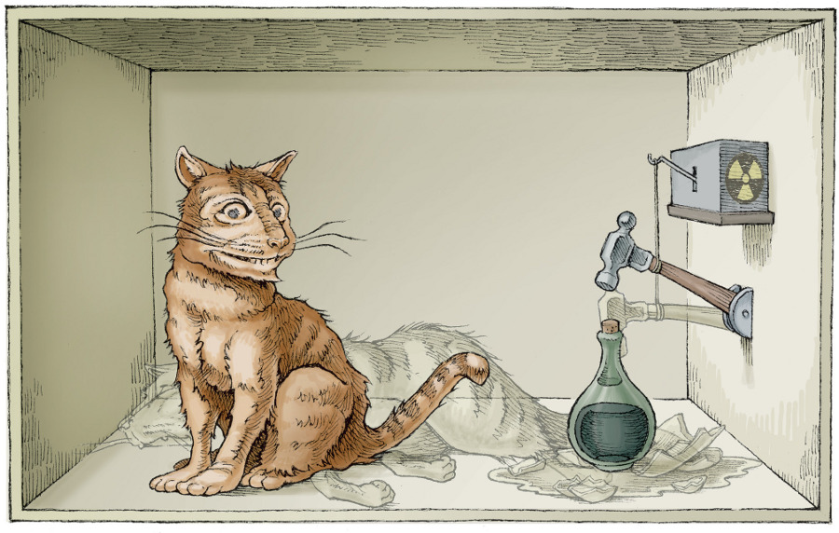
El gato de Schrödinger y el rol del observador

Slide 27
Ejemplo: partícula en una caja, estados
Problema conservativo clásico, E = K+V, los operadores:
H es el operador Hamiltoniano.
Vimos que para una partícula en una caja
Entonces, al “medir” la energía del sistema si mido, por ejemplo, E₂, el estado del sistema colapsa a Ψ₂.

